Slide 1
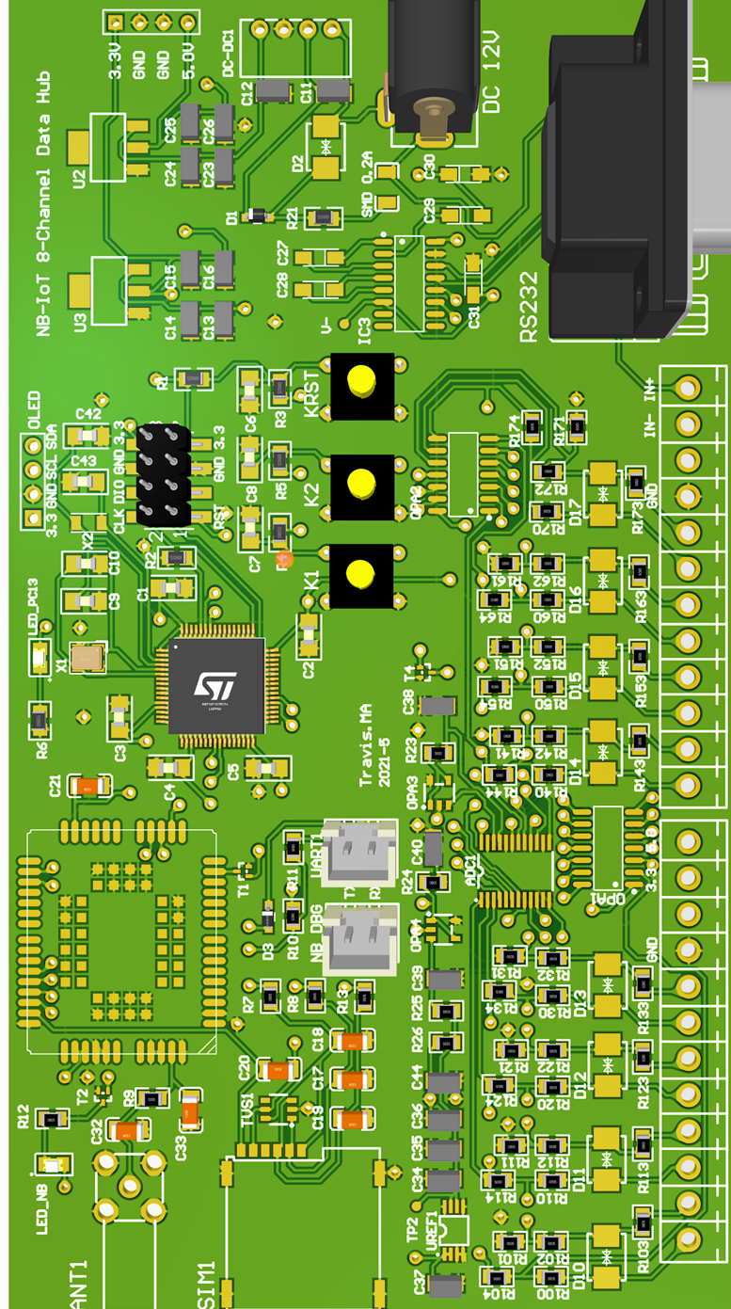


工业物联网数据管理信息系统与终端硬件设计
信息工程：马思清
工业物联网数据管理信息系统与终端硬件设计 信息工程：马思清

Slide 2
目录
0 设计介绍
介绍设计内容、选题思路和创新之处
1 数据采集终端
介绍产品性能，分享固件、电路和PCB设计过程
2 联接管理系统
介绍端云联接过程，以及云端中间件的开发过程
3 客户端WEB应用
介绍客户端WEB应用和其中的新技术
4 总结
总结项目内容、特性和创新点
工业物联网数据管理信息系统与终端硬件设计 信息工程：马思清

Slide 3
0、设计介绍
工业物联网数据管理信息系统与终端硬件设计 信息工程：马思清

Slide 4
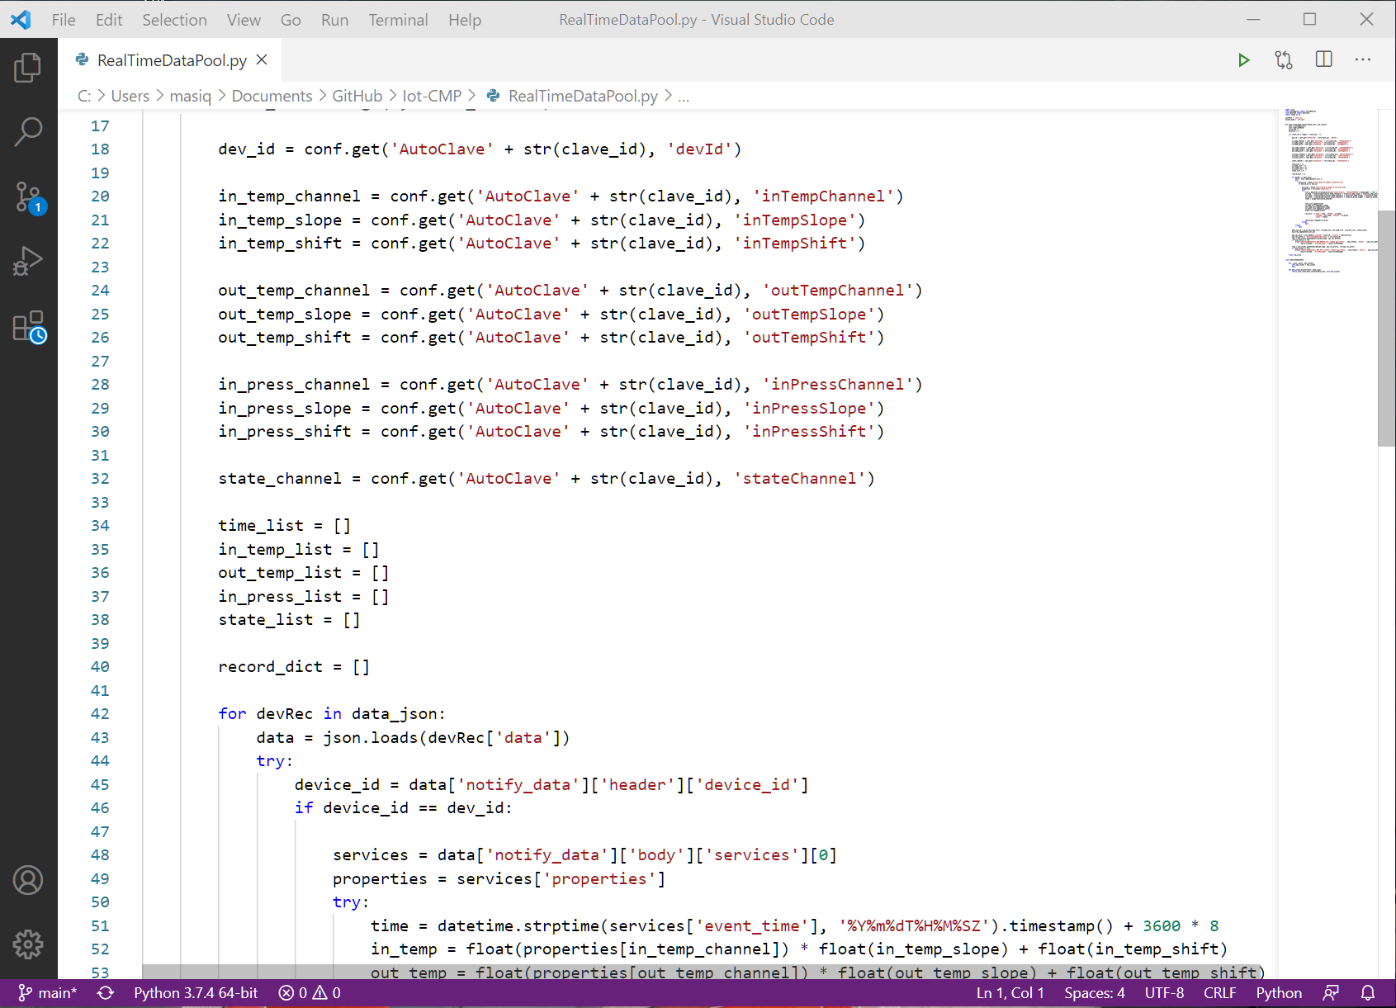
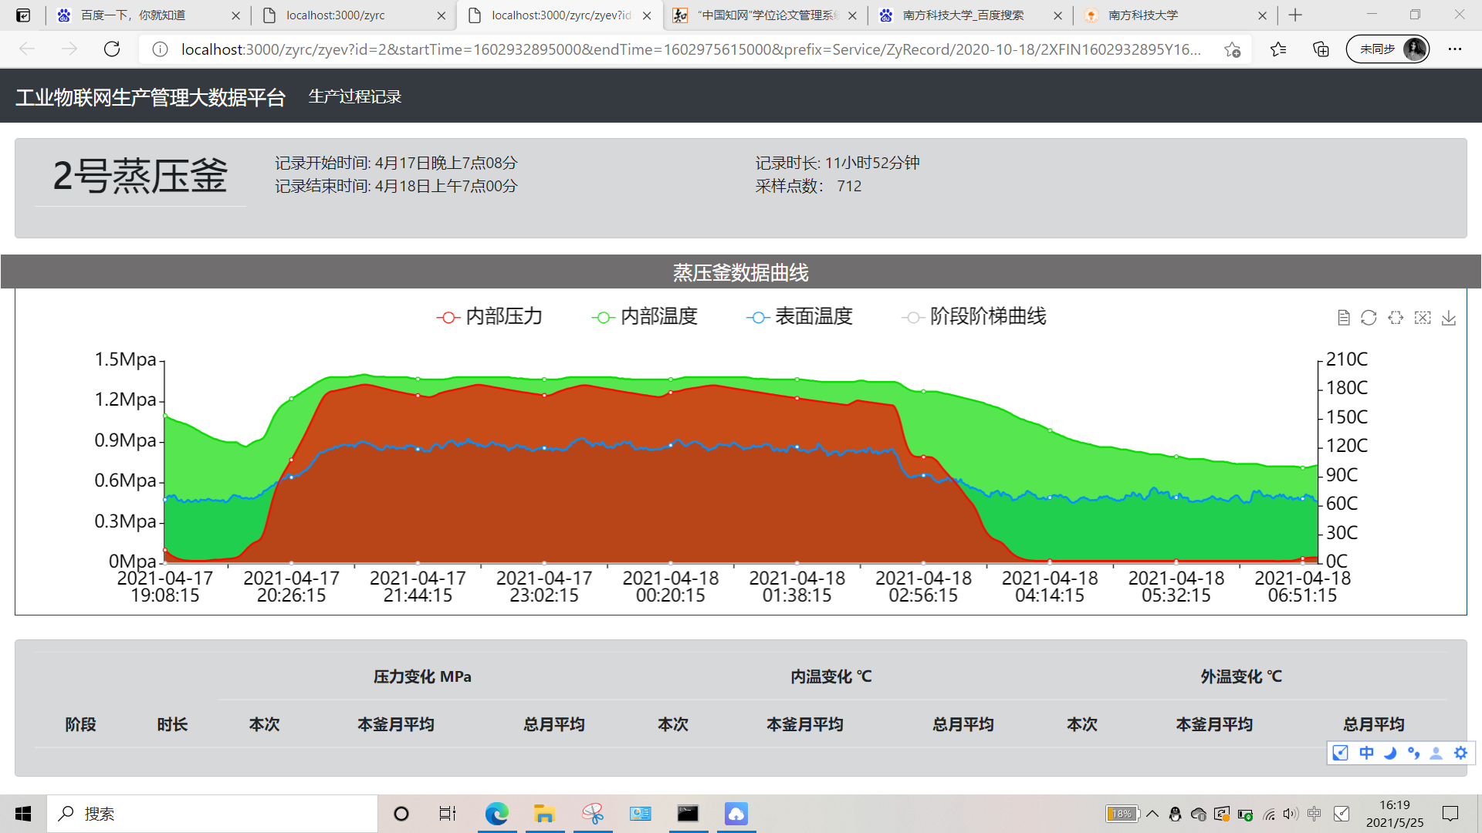
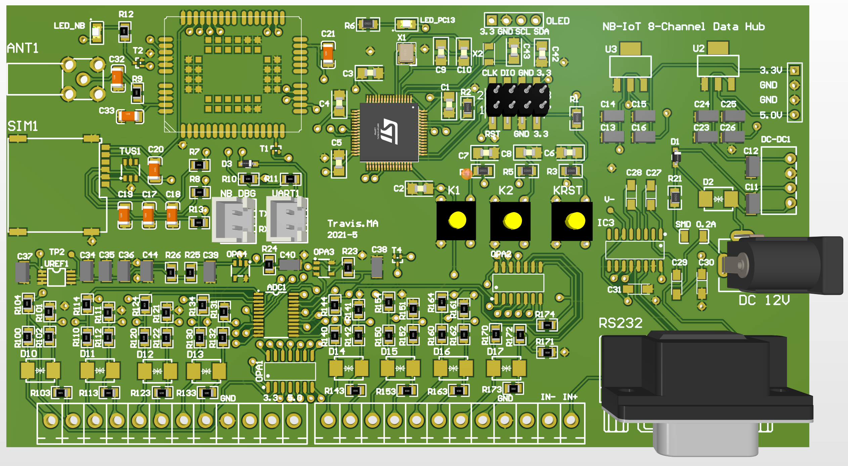
1 设计介绍：简介
智能制造时代，面向小微企业的
端（设备端）到端（客户端）工业物联网系统
Part1：数据采集终端
Part2：联接管理系统
Part3：客户端应用
连接工业设备、上传设备参数信息
管理网络端口、解码缓存数据
WEB网页应用，查看实时数据和历史记录
工业物联网数据管理信息系统与终端硬件设计 信息工程：马思清

Slide 5



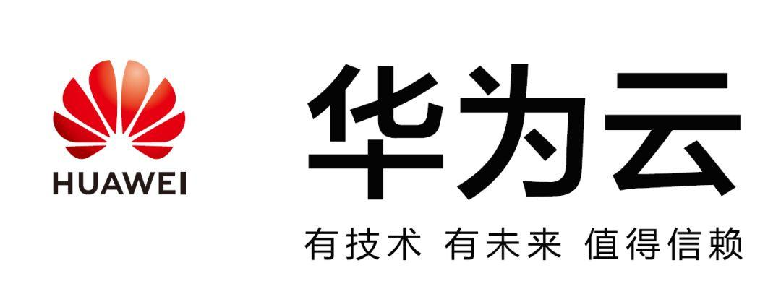


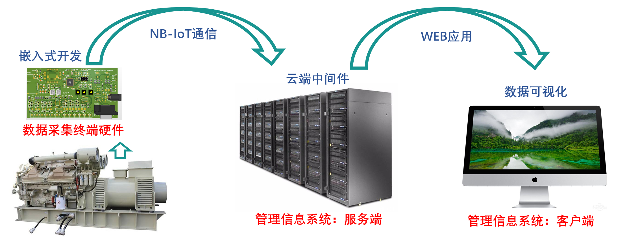



1 设计介绍：创新点
1、全栈化一网打尽
数据采集、云数据处理、用户界面，一套系统统统搞定！
2、高低端通吃
简单直接的数据采集模式，无论智能机械臂还是柴油拖拉机都能接入上云！
3、超容易部署
有手机信号就能用，不用架网线，不用连Wifi，不用搭电台，普通电工就能装！
4、成本超低
8通道采集设备成本仅150元，流量费忽略不计、一百万条消息上传仅5元钱！
聚焦用户核心需求！
工业物联网数据管理信息系统与终端硬件设计 信息工程：马思清

Slide 6
1、数据采集终端
工业物联网数据管理信息系统与终端硬件设计 信息工程：马思清

Slide 7
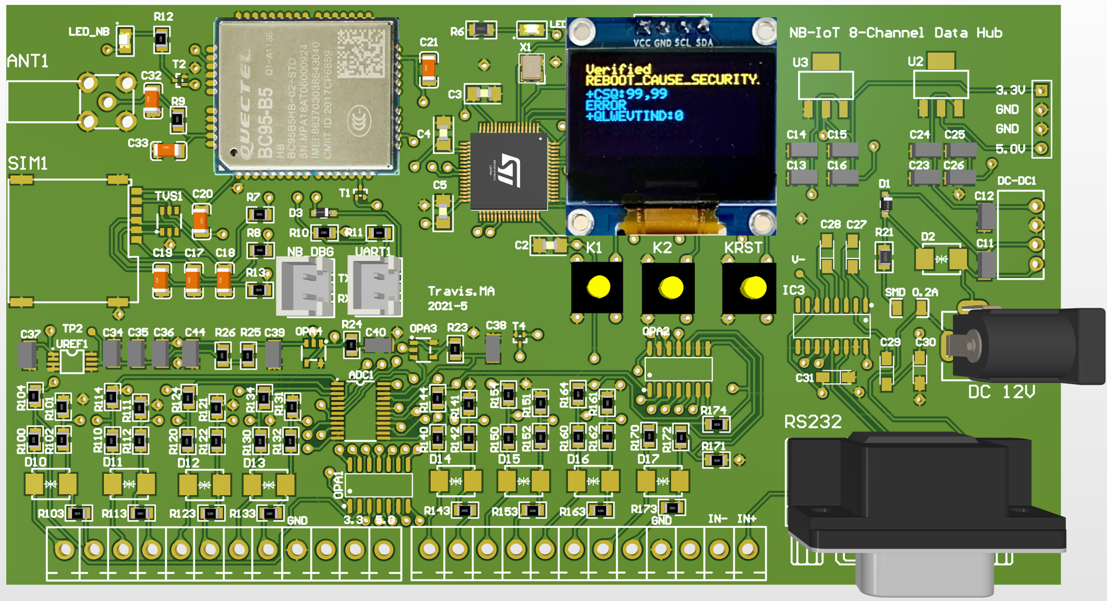
数据采集终端：产品性能
NB-IoT射频电路
主控电路
处理器
电源及通信接口
STM32L431RCT ARM® Cortex®-M4 32-bit
输入方式
电压信号(0-1V) 8个独立通道、16bit采样精度
串行数据接口 RS232接口，支持Modbus协议
输出方式
NB-IoT无线通信 CoAP或LW2PM协议
采样信号处理电路
OLED屏幕 三色显示、0.96寸
工业物联网数据管理信息系统与终端硬件设计 信息工程：马思清

Slide 8

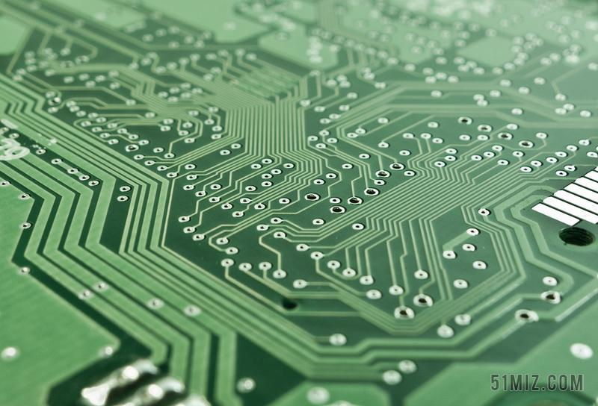
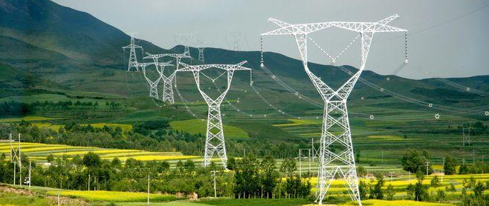
数据采集终端：性能特点
1、NB-IoT无线通信（P24、P30）
Narrow Band-IoT窄带物联网通信技术，功耗低、稳定性高、成本低
基于移远通信BC35G模块设计NB-IoT通信电路
3、工业级防护设计（P23、P28）
2、高精度采样电路（P27、P28）
使用双向瞬态抑制二极管（TVS）实现浪涌保护
使用16位8通道ADC芯片ADS8332
电源处设置独立的DC-DC隔离模块
使用高精运放OPA4227，量程范围内误差<4‰
输入信号隔离电路最高耐压≥400V
工业物联网数据管理信息系统与终端硬件设计 信息工程：马思清

Slide 9
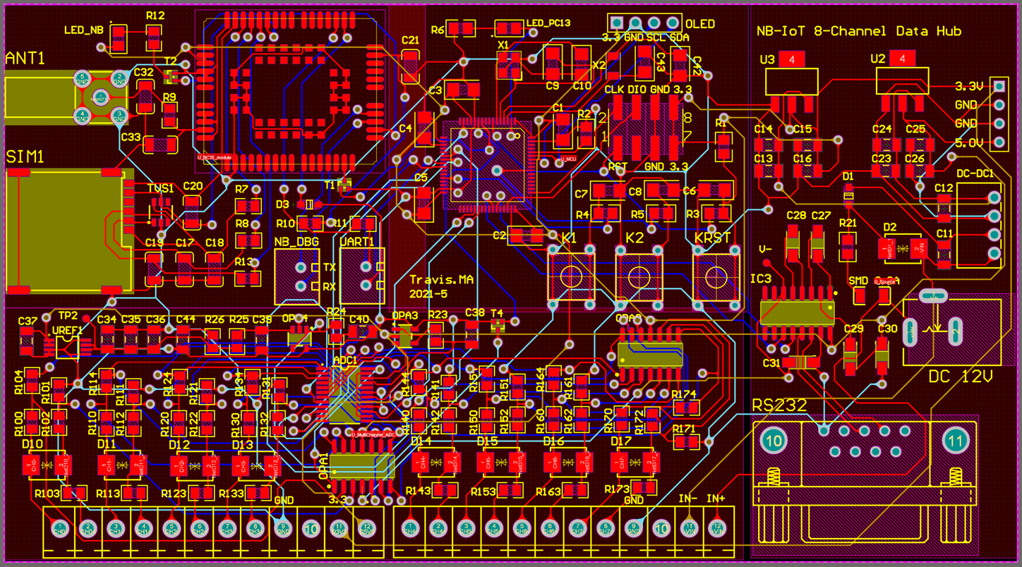
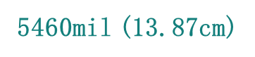
数据采集终端：制造
5460mil (13.87cm)
PCB基本信息 （P33）
1、尺寸：13.87cm×7.70cm
2、层数：4 (顶层 地线 电源层 底层)
3、总元件数：148
4、板材： 覆铜箔环氧玻纤布层压板
5、安装方式：SMT
3030mil(7.70cm)
工业物联网数据管理信息系统与终端硬件设计 信息工程：马思清

Slide 10
2、联接管理系统
工业物联网数据管理信息系统与终端硬件设计 信息工程：马思清

Slide 11
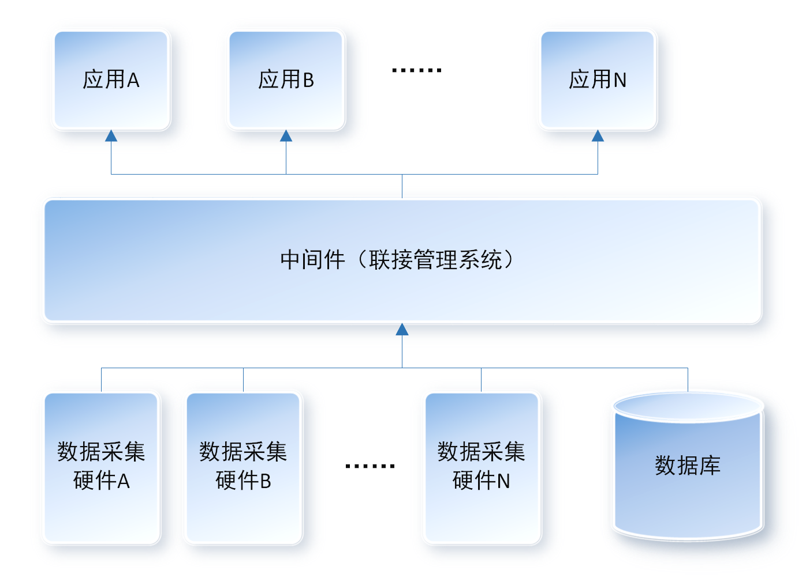
联接管理系统：简介
办公室
主要功能
1、设备接入管理（基于华为云IoTDA技术 论文P37）
管理CDP(客户数据平台)服务器端口，
接入设备ID合法性认证
2、协议转换（论文P40）
应用层CoAP、Modbus TCP协议转Json格式数据包
3、数据转储（基于华为云储存技术 论文P41）
使用华为云数据接入服务（DIS）实现实时数据流管道
使用华为云对象储存服务（OBS）长期储存数据
北向接口
云服务器
南向接口
工厂设备
工业物联网数据管理信息系统与终端硬件设计 信息工程：马思清

Slide 12
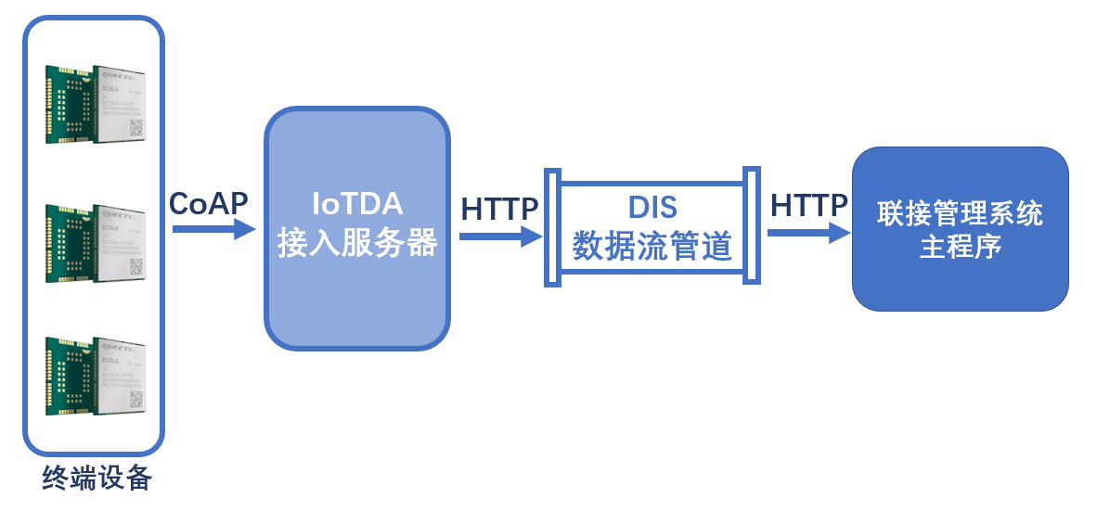
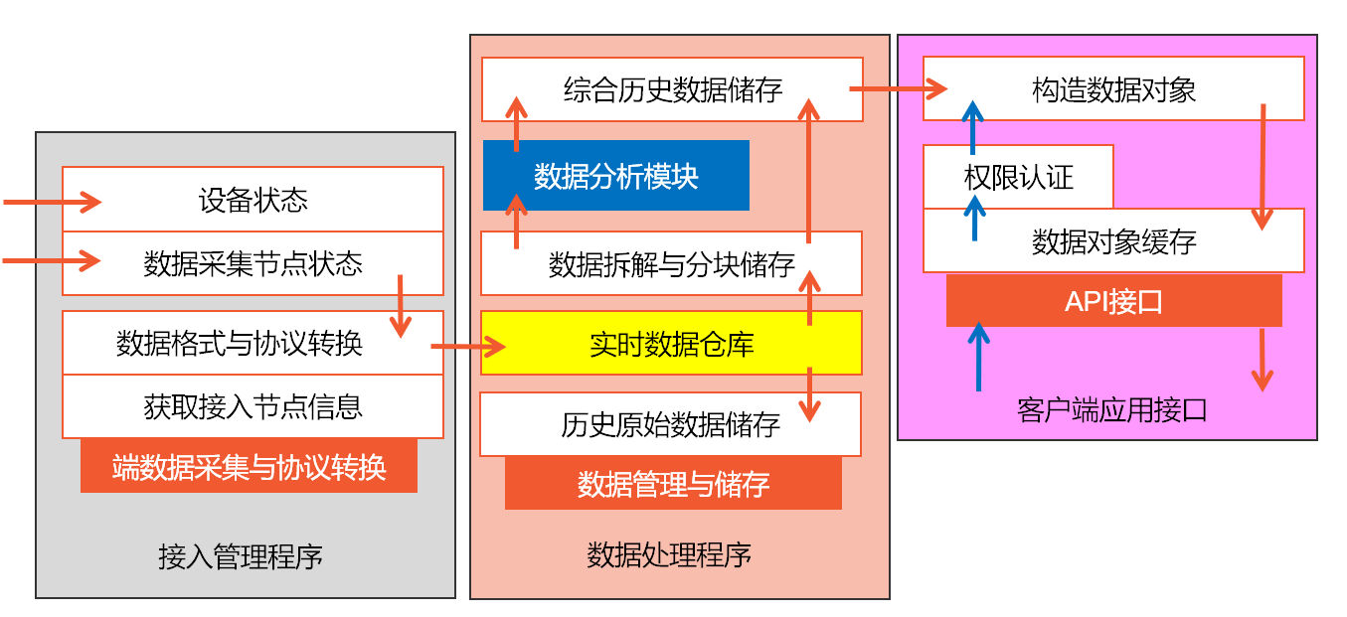
联接管理系统：工作原理
NB-IoT设备接入过程 P40
联接管理系统主程序数据流 P37
MCU通过AT指令控制NB-IoT模组发送CoAP报文至IoTDA服务器网络端口
IoTDA服务器对模组鉴权后，将报文内容通过HTTP协议发送至DIS通道
联接管理系统主程序定时读取DIS通道，获取设备实时数据
工业物联网数据管理信息系统与终端硬件设计 信息工程：马思清

Slide 13
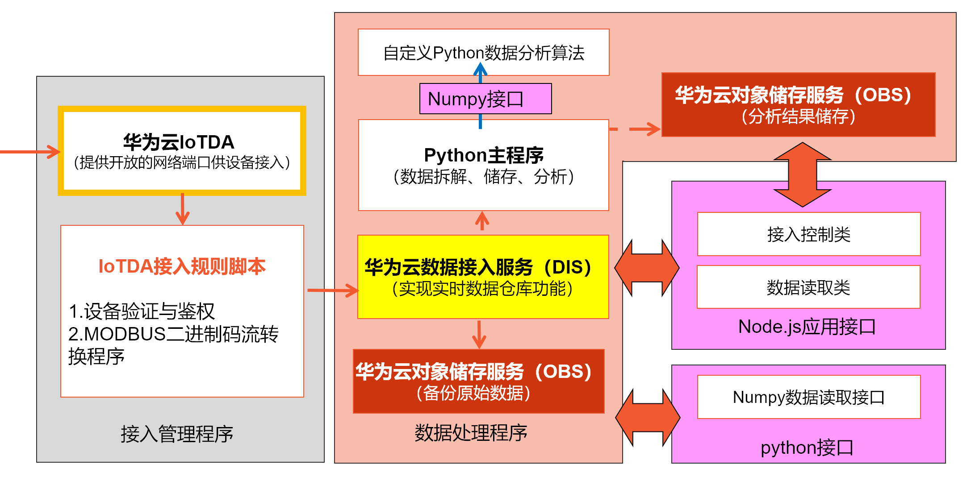
联接管理系统：主要技术
联接管理系统技术路线：
华为云IoTDA（P38）
提供CDP(客户数据平台)服务器
华为云DIS服务（P39）
解决云服务外的数据实时传输到云服务内的问题
华为云OBS服务（P39）
低成本对象储存云盘
Python
胶水语言，联通各项服务，提供数据NumPy对象
工业物联网数据管理信息系统与终端硬件设计 信息工程：马思清

Slide 14
3、客户端应用
工业物联网数据管理信息系统与终端硬件设计 信息工程：马思清

Slide 15
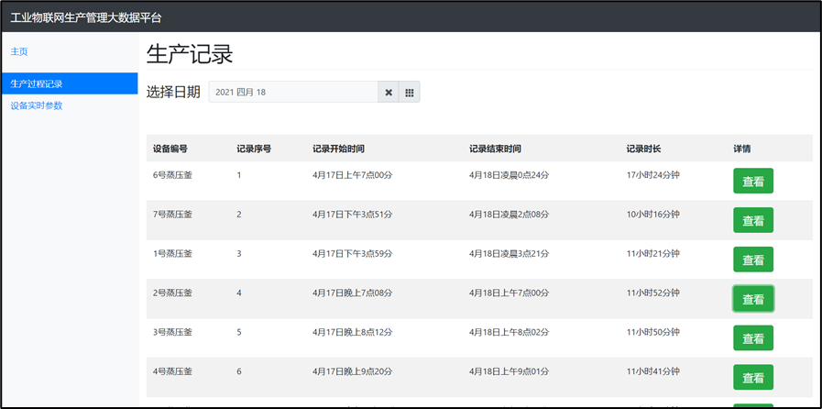
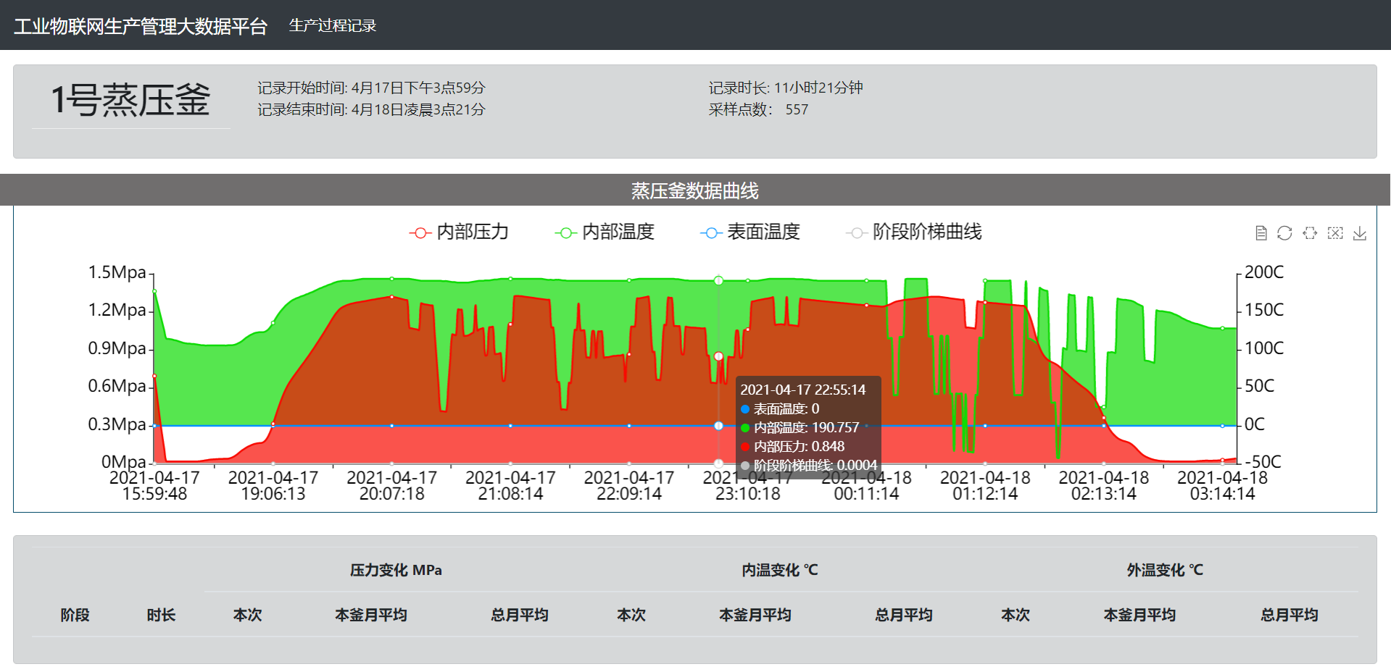
客户端应用：简介
主要功能
1、查看在线设备的实时数据 （P45）
2、查看设备的历史数据 （P45）
3、自动整理生产记录（P46）
亮点
1、美观大气的数据可视化界面 （P50）
2、易于使用的交互逻辑 （P43，P50）
3、基于Express框架开发，十分容易部署 （P47）
4、完全面向对象的程序架构，易于维护和二次开发（P50）
工业物联网数据管理信息系统与终端硬件设计 信息工程：马思清

Slide 16
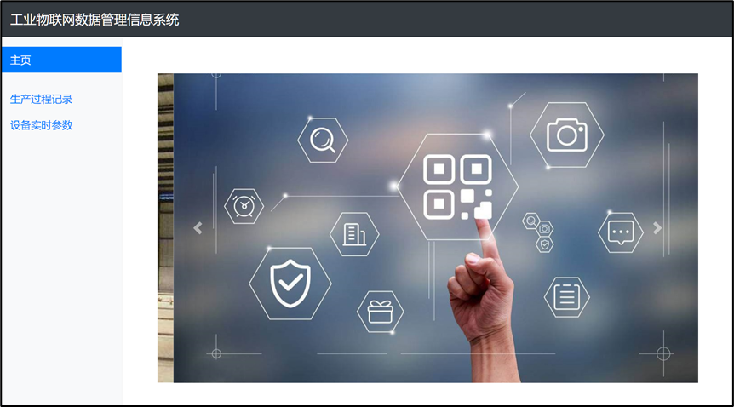
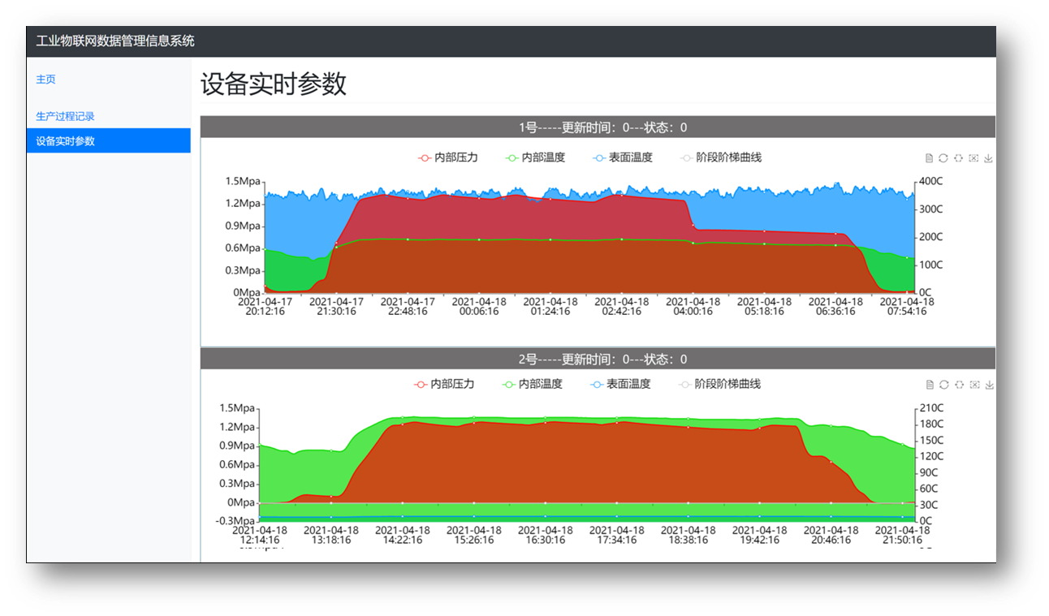
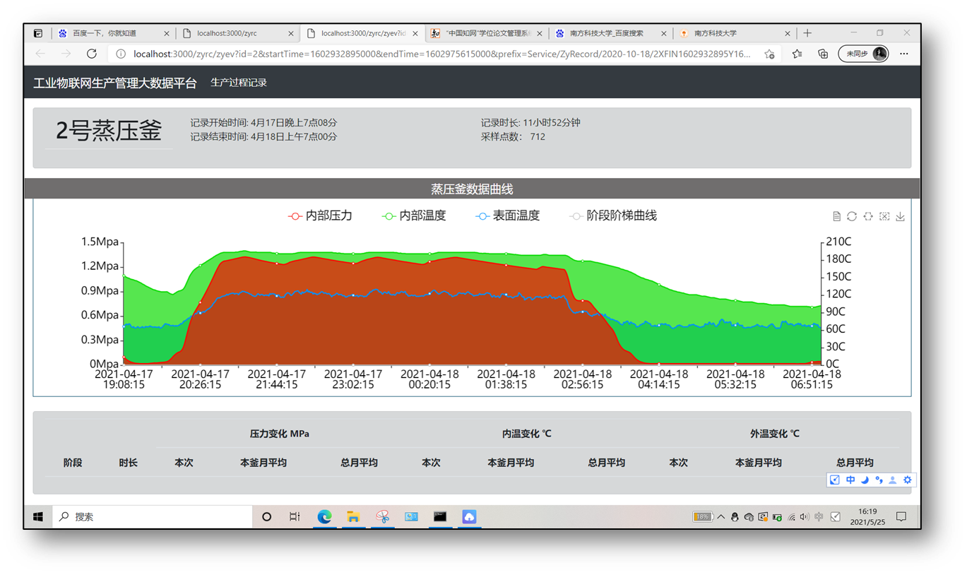
客户端应用：功能
主页
实时参数
生产记录
详细记录
工业物联网数据管理信息系统与终端硬件设计 信息工程：马思清

Slide 17
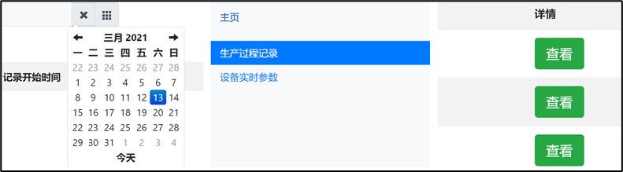
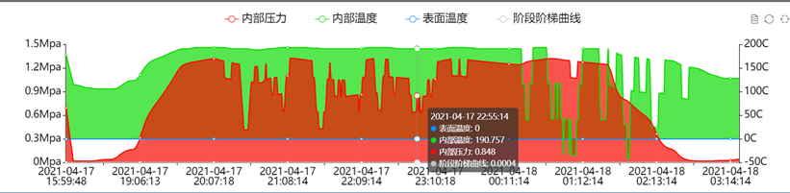
客户端应用：关键技术
后端：Node.js+Express P47
Node.js: 开源与跨平台的JavaScript运行环境 Express:灵活的 Node.js Web 应用程序开发框架
优点1：前后端均可用JavaScript语言开发
优点2：强大的异步并发处理能力
优点3：拥有丰富的网络编程插件和库
优点4：极度轻量化，部署容易
前端：Bootstrap+Echarts P50
Bootstrap:Twitter推出的前端开发开源工具包 Echarts:百度推出的数据可视化Javascript插件
工业物联网数据管理信息系统与终端硬件设计 信息工程：马思清

Slide 18
4、总结
工业物联网数据管理信息系统与终端硬件设计 信息工程：马思清

Slide 19
项目总结
设计了一个商用标准的全栈化的工业物联网系统，包括一个无线通信数据采集终端、一套云端部署的设备接入管理和数据转储软件系统、一款拥有亮丽数据可视化功能的客户端WEB应用。
内容总结
1.全栈化思路解决了因不同厂商硬件设备、云服务、可视化平台标准不一，难以协同开发部署的问题，让小微企业也能凭借自己的资金和技术力量实现生产智能化。
2.数据采集终端的采集方式简单且可靠，传统老旧的工业设备也能安装使用，
降低了设备物联化的门槛。
3.使用了多种新技术来保证系统使用的便捷性，同时尽可能的降低成本。
创新成果
工业物联网数据管理信息系统与终端硬件设计 信息工程：马思清

Slide 20
谢谢各位评审老师的耐心聆听，欢迎大家提出问题和意见！
工业物联网数据管理信息系统与终端硬件设计 信息工程：马思清

